Slide 1
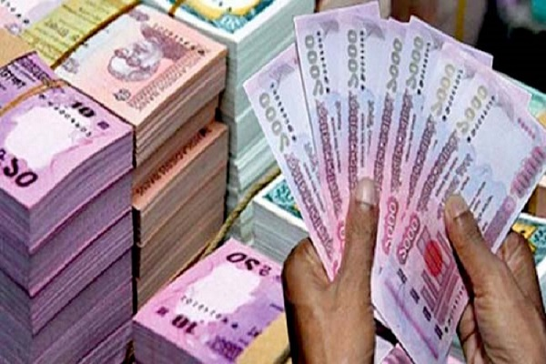
স্বাগতম

Slide 2
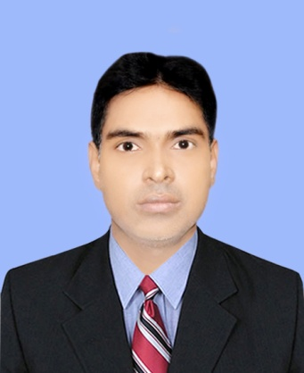
পরিচিতি
সজীব চন্দ্র দাস
সহকারী শিক্ষক (ব্যবসায় শিক্ষা)
চকতাতারদী আলহাজ্ব লায়ন এম. এ বাতেন উচ্চ বিদ্যালয়।
মনোহরদী, নরসিংদী।
০১৭২৬-৬৮৬৮৬৭
নবমঃ দশম
বিষয়ঃ ফিন্যান্স ও ব্যাকিং
অধ্যায়ঃ প্রথম
সময়ঃ ৪৫ মিনিট
sajibchandradas28@gmail.com

Slide 3
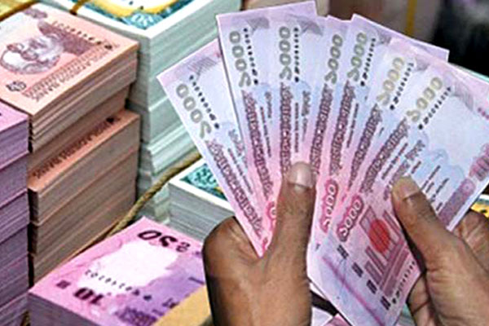

Slide 4
অর্থায়ন

Slide 5
শিখনফল
এই পাঠ শেষে শিক্ষার্থীরা –
অর্থায়ন সর্ম্পকে বলতে পারবে;
অর্থায়নের আর্থিক ব্যবস্থাপকের কার্যবলী ব্যাখ্যা করতে পারবে;
অর্থায়নের ক্রমোউন্নয়নের ধারা বর্ণনা করতে পারবে।

Slide 6
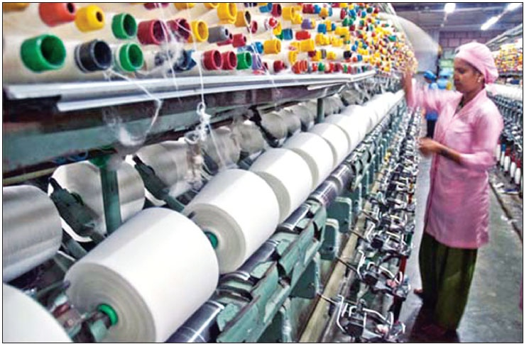
অর্থায়ন
অর্থায়ন বলতে তহবিল সংগ্রহ ও ব্যবহার-সংক্রান্ত এই প্রক্রিয়াকে বুঝায়।

Slide 7
আর্থিক ব্যবস্থাপকের কার্যাবলী
আয় সিদ্বান্ত বা অর্থায়ন সিদ্বান্ত
ব্যয় সিদ্বান্ত বা বিনিয়োগ সিদ্বান্ত

Slide 8
আয় সিদ্বান্ত বলতে মুলত তহবিল সংগ্রহের প্রক্রিয়াকে বুঝায়।

Slide 9
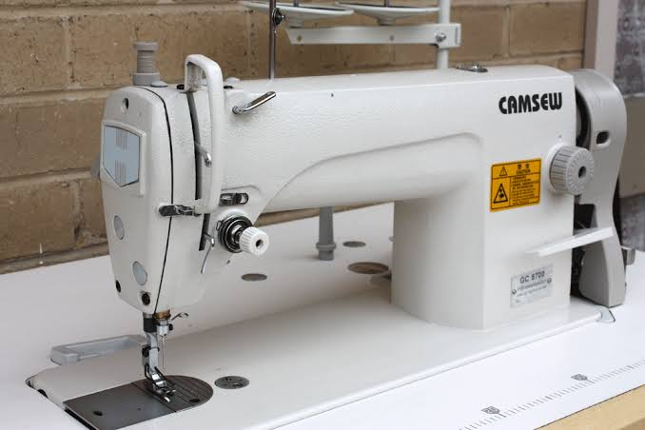
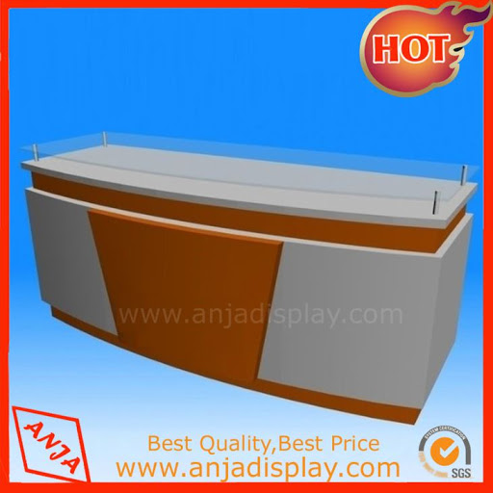
উৎপাদনমূখী প্রতিষ্ঠানের মেশিন ক্রয় ও কারখানা নির্মান খরচের সিদ্বান্তকে বিনিয়োগ সিদ্বান্ত বলে।

Slide 10
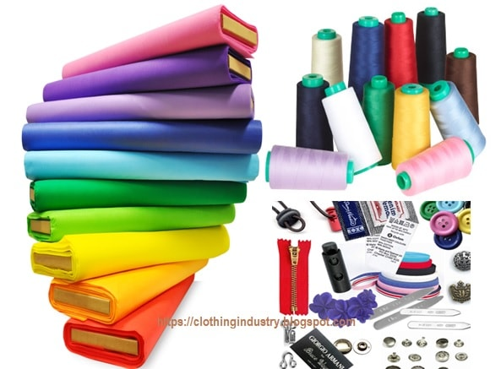
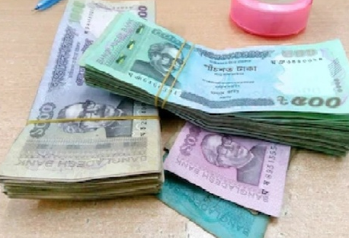
অন্যান্য সিদ্বান্ত
(ক) কী পরিমান কাঁচামাল ক্রয় বা প্রতিষ্ঠানের জন্য উপযোগী এবং সেই অর্থ কোথা থেকে সংগ্রহ করা হবে – এ সংক্রান্তকে চলতি বিনিয়োগ সিদ্বান্ত বলে।
(খ) দৈনন্দিন প্রয়োজন নির্বাহ করার জন্য কী পরিমান নগদ অর্থ রাখা উচিত, সেটাও একটা গুরুত্ব সিদ্বান্ত।
(গ) যেসব উৎস থেকে তহবিল সংগ্রহ করা হয়েছে,তাদের প্রাপ্য প্রদান করা আরেকটি সিদ্বান্ত।

Slide 11
অর্থায়নের ক্রমোন্নয়নের ধারা পর্যায়ক্রমিকভাবে উপস্থাপনঃ
সপ্তদশ শতাব্দীর শিল্পবিপ্লবের পরেই উৎপাদন কৌশল জটিলতর হয় এবং বিশেষায়িত বিভাজিত প্রক্রিয়ার মাধ্যমে উৎপাদন প্রক্রিয়া উৎকর্ষ লাভ করে। প্রতিযোগিতায় টিকে থাকতে হলে অর্থায়ন সংক্রান্ত ধারণ ও ব্যবহার অত্যাবশ্যক হয়ে যায়।
১৯৩০ এর পূর্ববর্তী দশকঃ আর্থিক বিবরণী বিশ্লেষণ করে কোন প্রতিষ্ঠানের সাথে কোন প্রতিষ্ঠান একত্রীকরণ হওয়া উচিত এই সংক্রান্ত রুপরেখা দিতে আর্থিক ব্যবস্থাপকদের দায়িত্ব পালন করতে হয়।
১৯৩০ এর দশকঃ একত্রীকুরণ প্রবণতা যুক্তরাষ্ট্র যথেষ্ঠ সফলতা পায়নি। সেমতাস্থায় কারবার গুলো পূর্ণ গঠণ করার ব্যাপারে আর্থিক ব্যবস্থাপকদের বিশেষ দায়িত্ব পালন করতে হয়।
১৯৪০ এর দশকঃ নগদ অর্থপ্রবাহের বাজেট করে সুপরিকল্পিত নগদ প্রবাহের মাধ্যমে অর্থায়ন সেই দায়িত্ব পালন করে।
১৯৫০ এর দশকঃ সুদুরপ্রসারী প্রাক্কলনের মাধ্যমে উপযুক্ত দীর্ঘ মেয়াদী বিনিয়োগ করে বিক্রয় বৃদ্বি ও ব্যয় হ্রাস করে মুনাফা সর্বোচ্চকরণ করাই তখন প্রধান কাজে পরিণত।

Slide 12
১৯৬০ এর দশকঃ এই সময় থেকেই আধুনিক অর্থায়নের যাত্রা শুরু হয়। শেয়ার হোল্ডারা প্রতিষ্ঠানের মালিক ফলে শেয়ার হোল্ডাদের সম্পদ বা শেয়ার বাজারদর সর্বাধিকরনই ছিল এই সময়ের উদ্যেশ্য।
১৯৭০ এর দশকঃ এই দশকে কম্পিউটার অধ্যায়ের শুরু যা শুধু উৎপাদন কৌশল নয়,কারবারি অর্থায়নকে ও পাল্টিয়ে দেয়। অর্থায়ন এখন অংকনির্ভর হয়ে উঠেছে। বেশির ভাগ আর্থিক সিদ্বান্ত মূলত জটিল অংকনির্ভর এবং কম্পিউটারের মাধ্যমে সুচারুরূপে সম্পাদন করার প্রবণতা এই সময়ে বিশেষ জনপ্রিয়তা পায়।
১৯৮০ এর দশকঃ ব্যবসায় সম্প্রসারণ ও প্রতিযোগিমূলক বাজার ব্যবস্থায় টিকে থাকার জন্য অর্থায়ন তার সনাতনী দায়িত্ব্বের পরিবর্তন করে নতুন রুপে আর্বিভুত হয়।
১৯৯০ এর দশক ও আধুনিক অর্থায়নের সুচনাঃ এই দশকে বিশ্ব বানিজ্য সংস্থা (world Trade Organization) আত্মপ্রকাশ করে । আমদানি-রপ্তানি প্রতিবন্দকতা ব্যাপকভাবে হ্রাস পায়। অর্থায়ন এই সময়ে আন্তর্জাতিকতা লাভ করে।

Slide 13
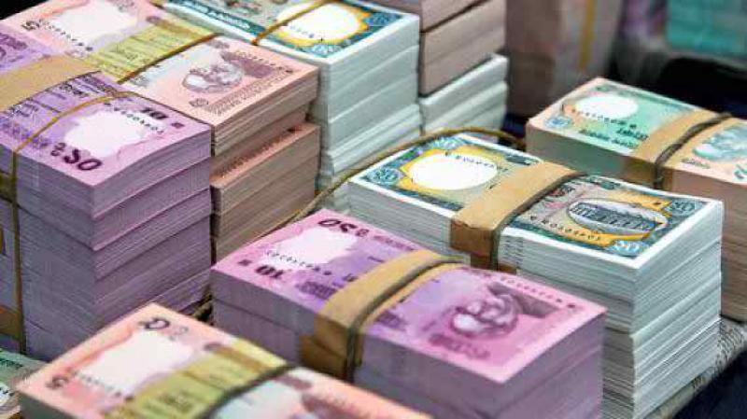
একক কাজঃ
১।অর্থায়ন কি?

Slide 14
দলীয় কাজঃ
অর্থায়নের আর্থিক ব্যবস্থাপকের কার্যাবলী গুলো লিখ।

Slide 15
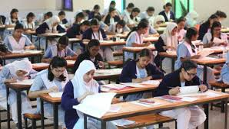
মুল্যায়ন
১।দর্জি দোকানের সেলাই মেশিন ক্রয় কোন সিদ্বান্তের অর্ন্তভূক্ত?
(ক) আয় সিদ্বান্ত
(খ)ব্যয় সিদ্বান্ত
(গ) অন্যান্য সিদ্বান্ত
(ঘ)বিনিয়োগ সিদ্বান্ত

Slide 16
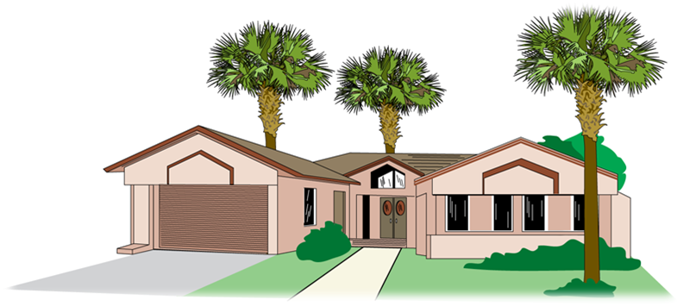
বাড়ির কাজঃ
অর্থায়নের ক্রমোন্নয়নের ধারা বিশ্লেষণ কর।

Slide 17
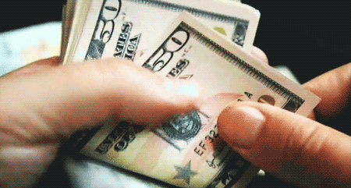
ধন্যবাদ

